Slide 1
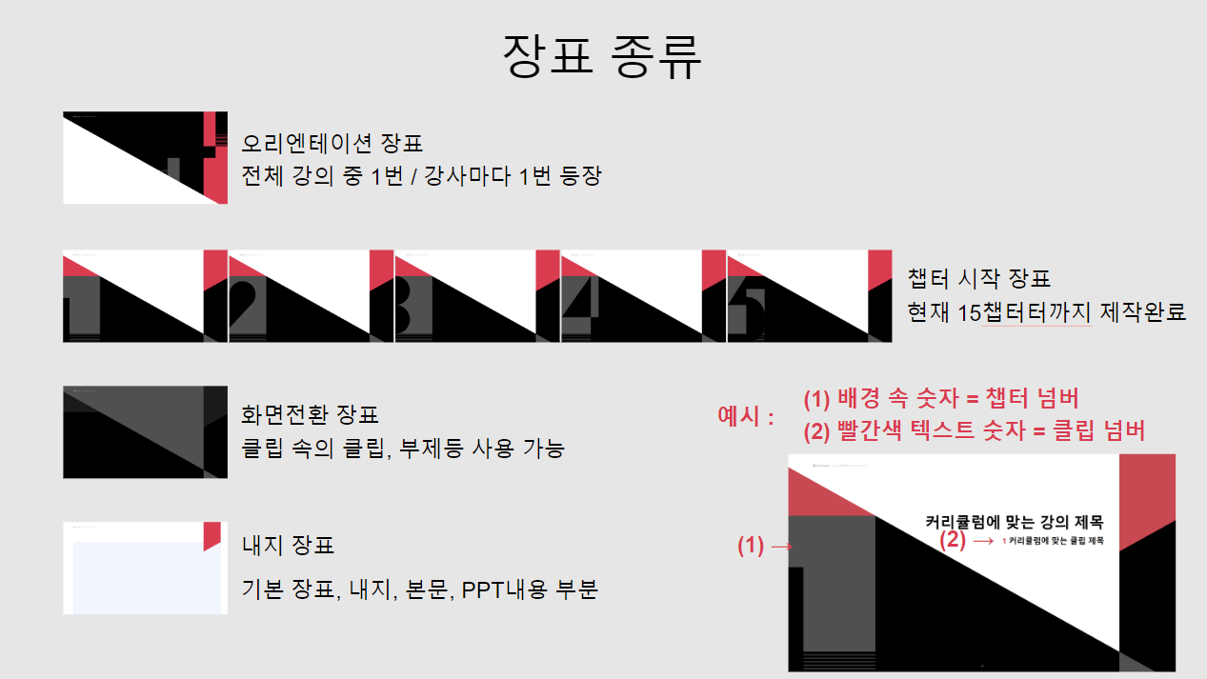

(가이드)

Slide 2


안녕하세요.
시그니처 백엔드 강의
Course 2. 백엔드 웹 개발 입문/실전을
진행하는 예상국입니다.
[ Course 2 ] 백엔드 웹 개발 입문/실전
PART1 | 웹 개발 입문과 데이터베이스 PART2 | 웹 서비스 개발 실전
PART3 | 최신/심화 웹 개발 실전

Slide 3


Spring Boot Web 활용

Slide 4

Filter

Slide 5

Filter
9.
spring boot web
Request
Handler Mapping
Controller
Service
DB
Filter
DispatcherServlet
Handler Interceptor
Response
Exception Handler

Slide 6
Interceptor

Slide 7
Filter
9.
spring boot web
Request
Handler Mapping
Controller
Service
DB
Filter
DispatcherServlet
Handler Interceptor
Response
Exception Handler

Slide 8
AOP

Slide 9
AOP
9.
AOP
AOP ( Aspect Oriented Programming )
관점지향 프로그램
스프링 어플리케이션은 대부분 특별한 경우를 제외 하고는 MVC 웹 어플리케이션에서는 Web Layer , Business Layer, Data Layer 로 정의. - Web Layer : REST API를 제공하며, Client 중심의 로직 적용 - Business Layer : 내부 정책에 따른 logic를 개발하며, 주로 해당 부분을 개발 - Data Layer : 데이터 베이스 및 외부와의 연동을 처리

Slide 10
AOP
9.
AOP
A 웹 로직
B 웹 로직
C 웹 로직
Method Parameter Log
A 서비스 로직
B 서비스 로직
C 서비스 로직
Parameter Encode
A 데이터 로직
B 데이터 로직
C 데이터 로직

Slide 11
AOP
9.
AOP
Annotation | 의미
@Aspect | 자바에서 널리 사용하는 AOP 프레임워크에 포함되며, AOP를 정의하는 Class에 할당
@Pointcut | 기능을 어디에 적용시킬지, 메소드? Annotation? 등 AOP를 적용 시킬 지점을 설정
@Before | 메소드 실행하기 이전
@After | 메소드가 성공적으로 실행 후, 예외가 발생 되더라도 실행
@AfterReturing | 메소드 호출 성공 실행 시 (Not Throws)
@AfterThrowing | 메소드 호출 실패 예외 발생 (Throws)
@Around | Before / after 모두 제어

Slide 12
AOP Pointcut 문법

Slide 13
AOP PCD
9.
AOP
포인트컷 지시자 (PointCut Designators)
PCD | 의미
execution | 반환타입, 타입, 메소드, 파라미터 기준으로 지정
within | 특정 경로의 타입을 기준으로 지정
this | 특정 타입의 객체를 기준으로 지정
target | 특정 타입의 객체를 기준으로 지정
args | 특정 타입의 파라미터를 가지는 메소드를 기준으로 지정
@target | 특정 어노테이션을 가지는 객체를 기준으로 지정
@args | 특정 어노테이션의 파라미터를 가지는 메소드를 기준
@within | 특정 클래스의 경로의 어노테이션을 기준
@annotation | 특정 메소드의 어노테이션을 기준
bean | 스프링 빈을 기준으로 지정

Slide 14
AOP PCD
9.
AOP
execution “execution([접근제한자-생략가능] [리턴타입] [패키지지정] [클래스지정] [메서드지정] [매개변수지정])”
각각의 패턴은 * 으로 표현이 가능하며, .. 은 0개 이상을 의미한다.
[접근제한자]
접근제한자 | 접근 제한자를 지정 ( 생략 가능) | example
public | public 제한자 선택 | execution(public
private | private 제한자 선택 | execution(private
생략 | 생략 | execution( * set*

Slide 15
AOP PCD
9.
AOP
[리턴타입]
[패키지 지정]
리턴타입 | 리턴 타입 | example
* | 모든 리턴타입 | execution(public *
void | 리턴 타입 void 인 메소드 | execution(public void
!void | 리턴타입 void가 아닌 메서드 | execution(public !void
패키지지정 | 패키지 경로 | example
com.example.controller | 패키지의 경로 | execution(public * com.example.controller
com.example.* | example패키지 내의 모든 조인포인트 | execution(public * com.example.*
com.example.. | example 패키지로 시작하는 모든 포인트 | execution(public * com.example..
com.example..impl | example패키지 하위의 impl로 끝나는 패키지 | execution(public * com.example..impl

Slide 16
AOP PCD
9.
AOP
[클래스지정]
[메서드 지정]
클래스 | 클래스 | example
Foo | Foo클래스지정 | execution(public * com.example.service.Foo
*Sample | 이름이 Sample로 끝나는 클래스 | execution(public * com.example.service.*Sample
메서드 | 메서드 | example
set*(..) | set으로 시작하는 모든 메서드 | execution(* set*(..))
*(..) | 모든 메서드 | execution(public * *(..))
foo(..) | foo 이름의 메서드 를 지정 | execution(public * foo(..))

Slide 17
AOP PCD
9.
AOP
[매개변수 지정]
매개변수 | 매개변수 | example
(..) | set으로 시작하는 모든 메소드 (매개변수 포함) | execution(* set*(..))
(*) | set으로 시작하는 메소드중 매개변수가 1개 | execution(* set*(*))
(com.example.dto.userDto) | userDto를 매개변수로 가지는 메서드 | execution(* set*(com.example.dto.userDto))
(!com.example.dto.userDto) | userDto를 매개변수로 가지는 않는 메서드 | execution(* set*(!com.example.dto.userDto))
(String, ..) | String type의 첫번째 매개변수를 가지고 매개변수가 N개 이상인 메서드 | execution(* set*(String, ..))
(String, *) | String type의 첫번째 매개변수를 가지고 매개변수가 2개인 메서드 | execution(* set*(String, *))

Slide 18
AOP PCD
9.
AOP
within 특정 경로의 타입을 기준으로 지정
example
within(com.example.dto.*) | com.example.dto 패키지의 클래스의 모든 메서드 지정
within(com.example.dto..*) | com.example.dto 패키지 하위의 모든 패키지의 모든 메서드 지정
within(com.example.dto.UserService) | com.example.dto.UserService 클래스의 모든 메서드 지정

Slide 19
AOP PCD
9.
AOP
this / target
args
example
this(com.example.dto.ifs.UserIfs) | UserIfs를 상속받은 모든 객체에 대해서 지정
example
“execution(* setId(..)) && args(id))” | SetId 메서드의 파라미터 args 지정

Slide 20
AOP PCD
9.
AOP
@target / @args / @within / @annotation
bean
example
@target(com.example.annotation.PhoneNumber) | PhoneNumber 어노테이션이 붙은 클래스
@args(com.example.annotation.Entity) | Entity 어노테이션이 붙은 매개변수
@within(com.example.annotation.Controller) | Controller 어노테이션이 붙은 클래스
@annotation(com.example.annotation.Encrypt) | Encrypt 어노테이션이 붙은 메소드
@annotation(Encrypt) | Encrypt 어노테이션이 붙은 메소드
example
bean(userService) | UserService bean의 모든 메서드

